Slide 1
VEX IQ (二代)Python机器人编程课程概述
VEX IQ Robotics Programming Course
走进Python驱动的智能机器人世界
------------------------------------------------------------------------------------------------------------------------------------------------
主讲人：Krisa

Slide 2
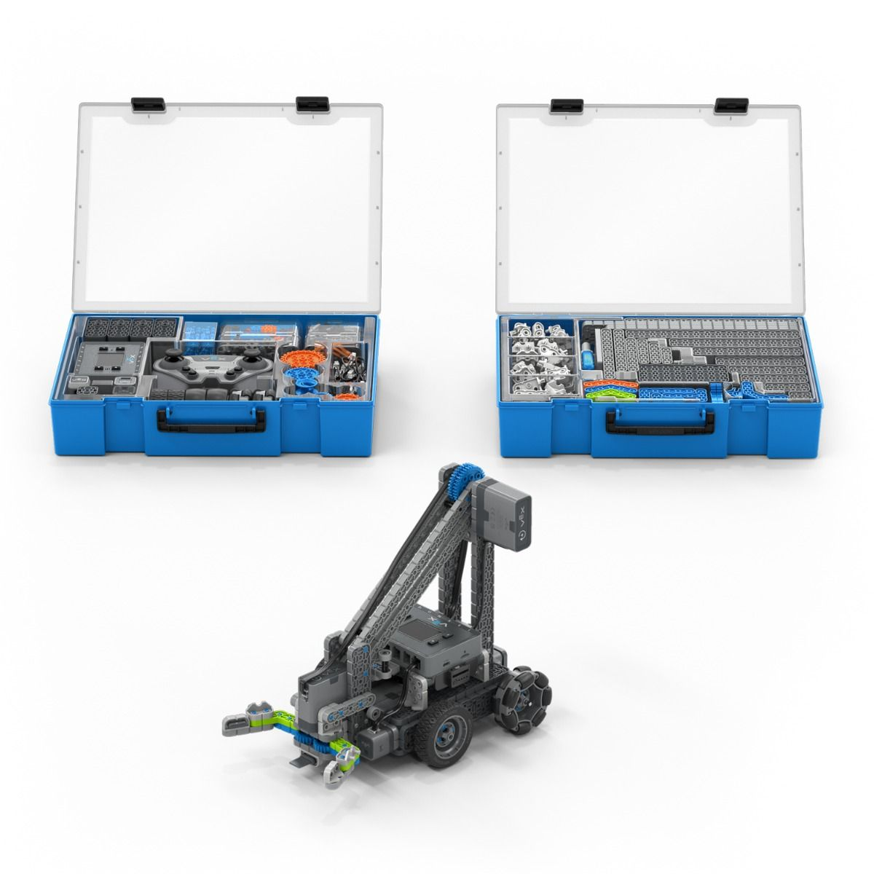
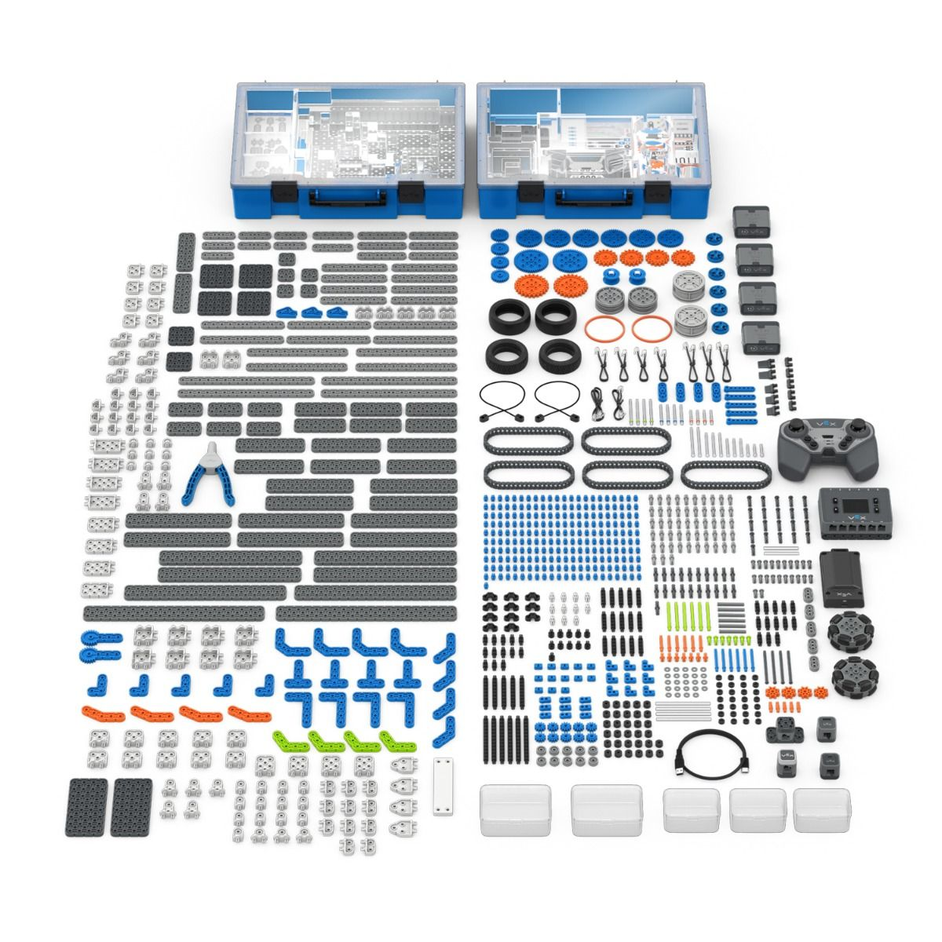
VEX IQ Education Kit(2nd generation)(228-8899)
VEX IQ Education Kit parts

Slide 3
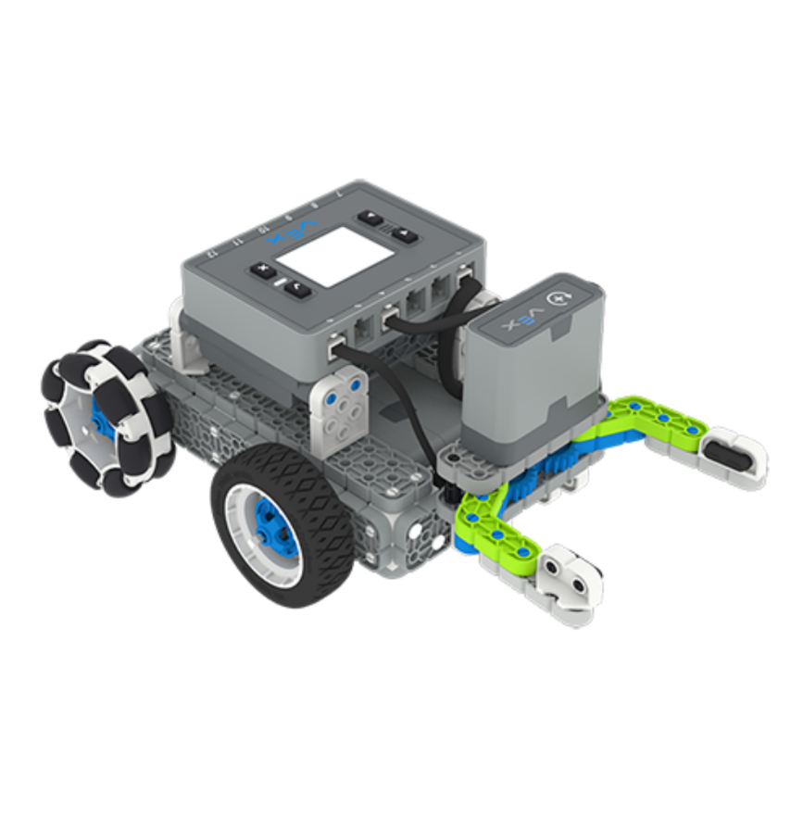
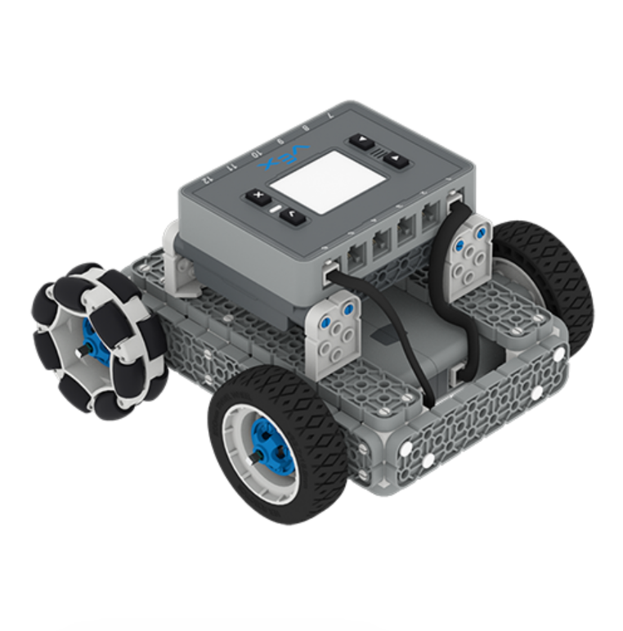
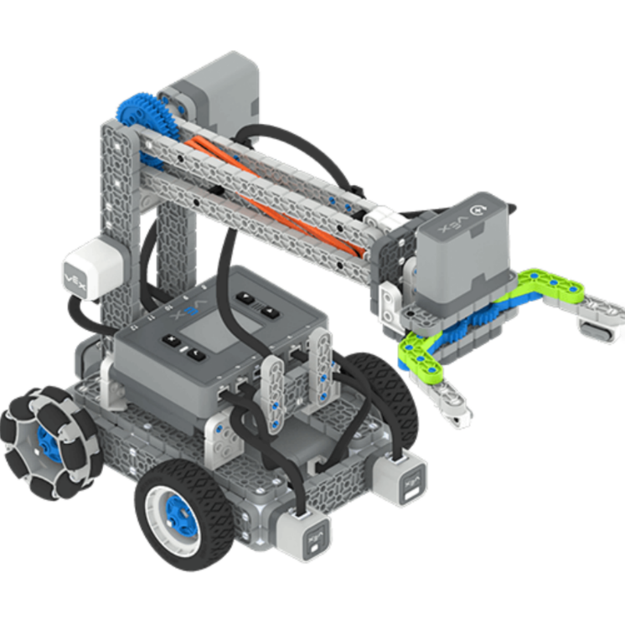
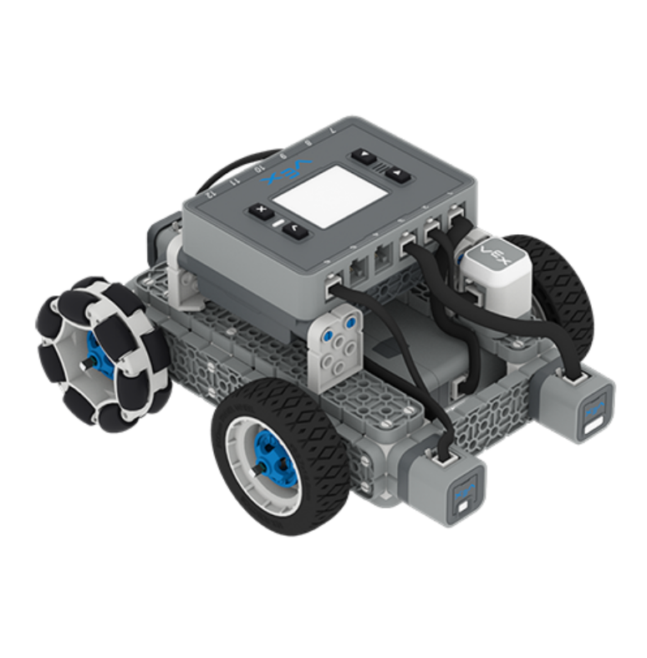
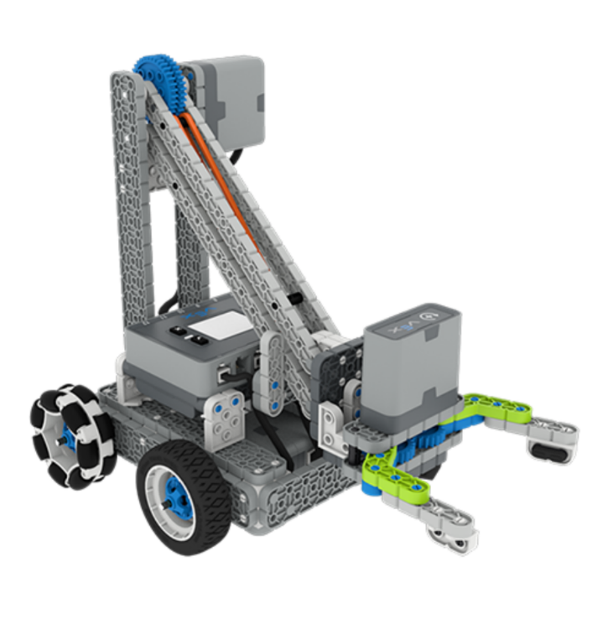
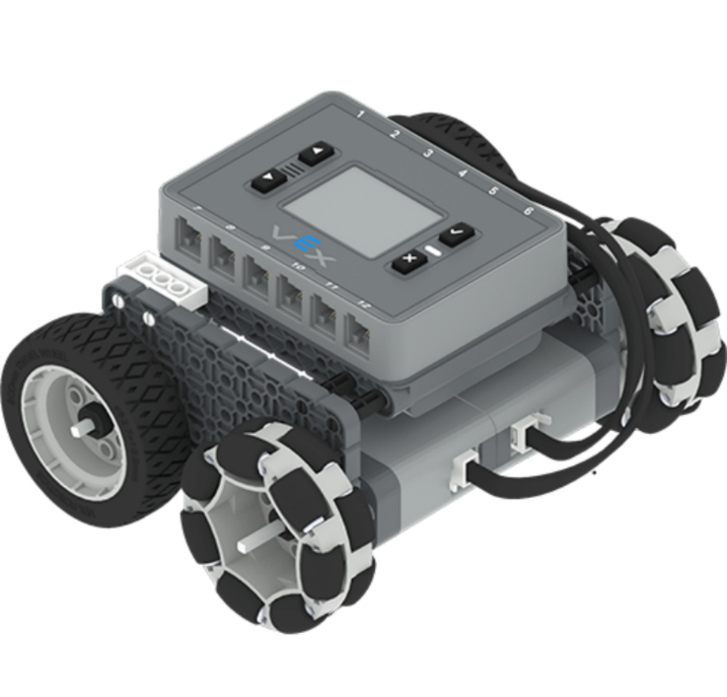
可搭建模型类型
Speed Build
BaseBot with sensors
Clawbot
BaseBot
Simple Clawbot
Clawbot with Sensors

Slide 4



BaseBot
Clawbot with Sensors
Clawbot

Slide 5
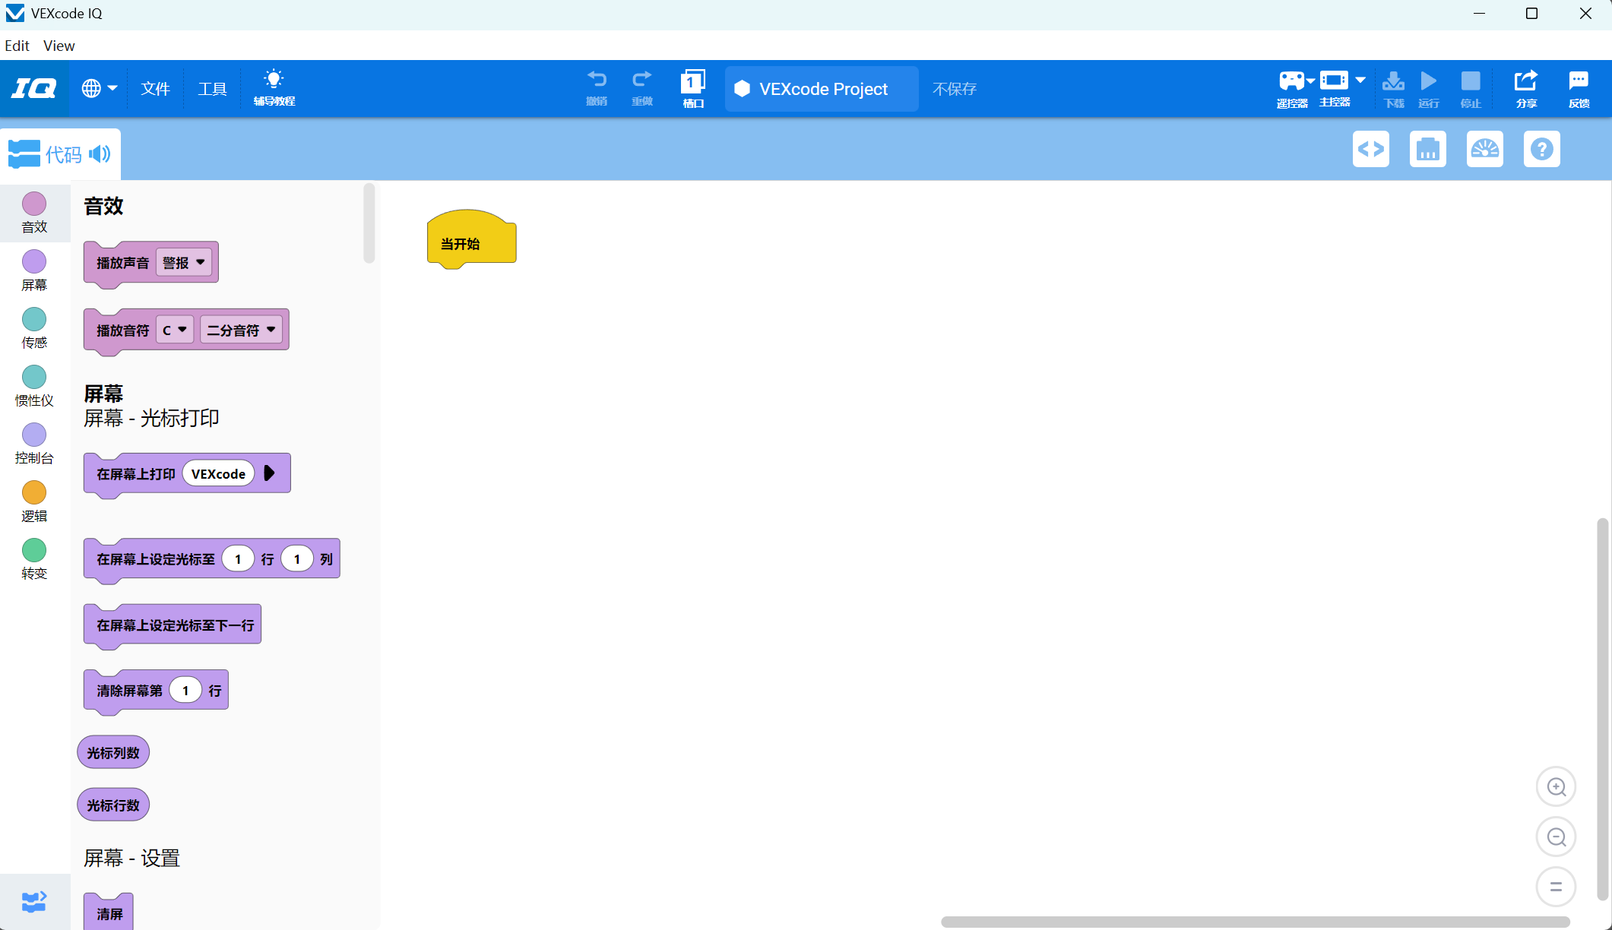
编程软件-VEXcode IQ

Slide 6
编程软件-VEXcode IQ

Slide 7
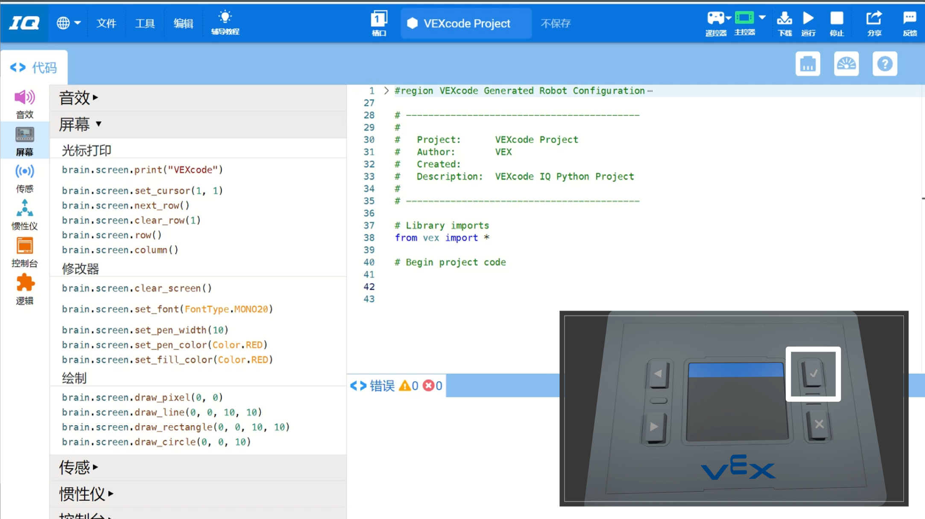

Slide 8
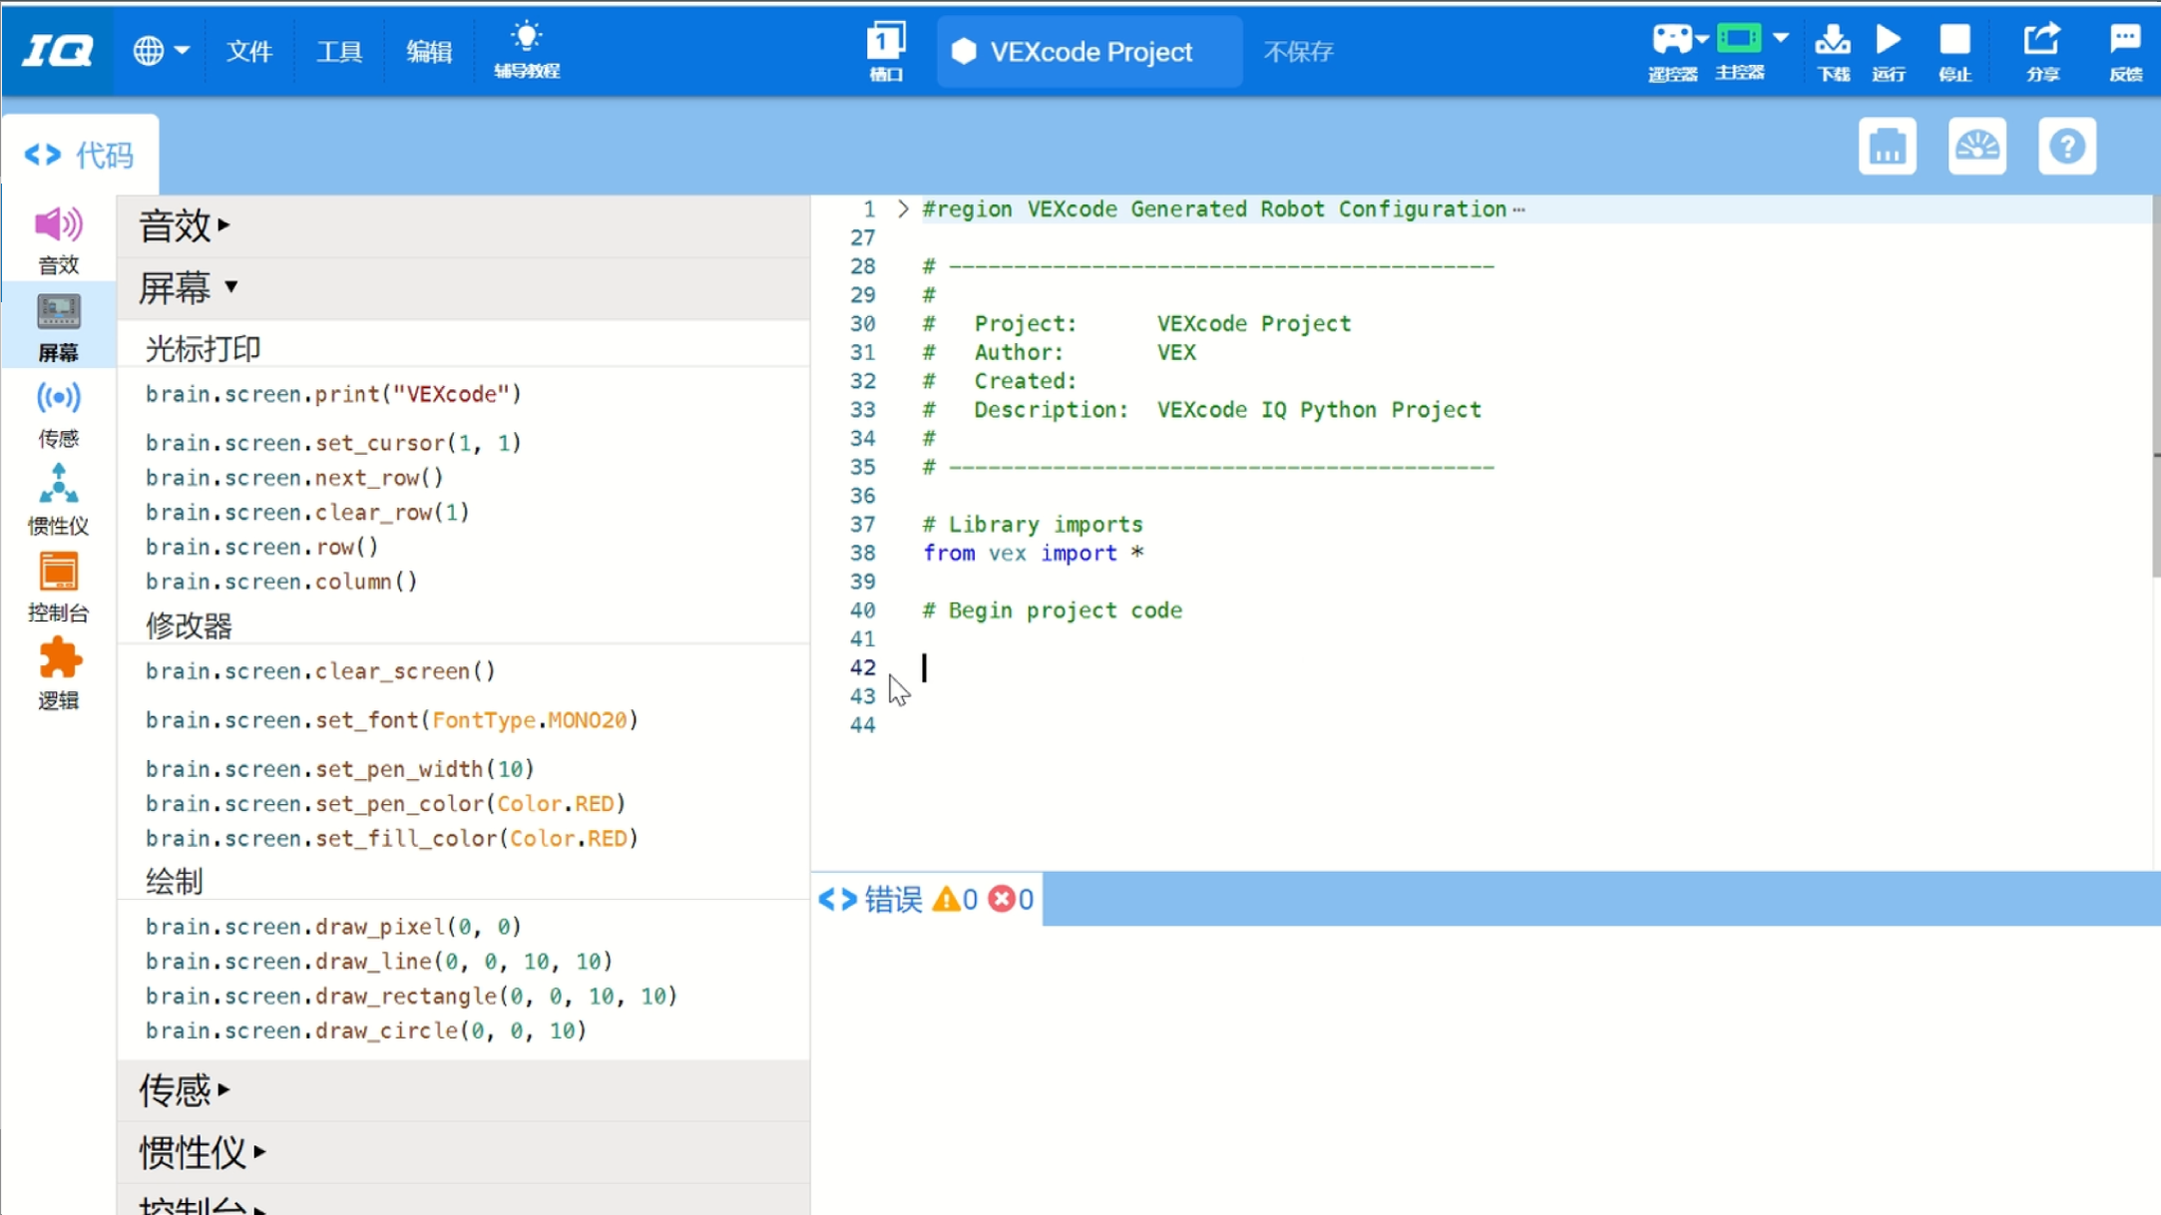

Slide 9
课程目标
掌握 VEX IQ 机器人系统的硬件结构和工作原理
01
掌握 Python 控制机器人的基础能力（运动控制、传感器读取、逻辑决策）
02
课程目标主要硬件构成（认识每个部件是什么）；硬件功能原理（理解它们为什么能工作）；硬件之间的连接关系；Python 程序对硬件的控制方式。
具备编写结构化与可复用程序的能力（变量、函数、模块化）
03
独立完成完整的机器人编程项目（避障/巡线/机械爪抓取等）
04

Slide 10




课程特点
项目驱动
强适配性
完整课程体系
传感器实战

Slide 11

课程结构与阶段规划
六大模块、三阶进阶路径的系统化教学路线，从硬件、编程到智能控制的阶段性能力提升

Slide 12
课程大纲Content
VEX IQ(二代）课程大纲
第一章 系统入门
第二章 基础编程
第三章 基本运行
第四章 智能传感
第五章 编程语句
第六章 远程控制
1.课程大纲
1.VEXcode IQ Python软件介绍
1.搭建机器人小车
1.主控器内置传感器
1.If else条件判断语句
1.遥控器
2.VEX IQ第二代系统介绍
2.Python编程规则
2.机器人直行
2.碰撞传感器
2.For循环语句
2.编写遥控器程序
3.VEX IQ二代主控器介绍
3.文本程序编写与显示
3.机器人旋转
3.触摸LED传感器
3.智能巡线
3.遥控器程序优化
4.设备固件更新
4.图形绘制
4.函数
4.距离传感器
4.远程控制挑战
5. 结构件介绍
5.图形填充及轮廓设置
5.变量设置及应用
5.光学传感器
6. 运动件介绍
6.音乐之旅
6.机械臂控制
7.机械爪控制

Slide 13
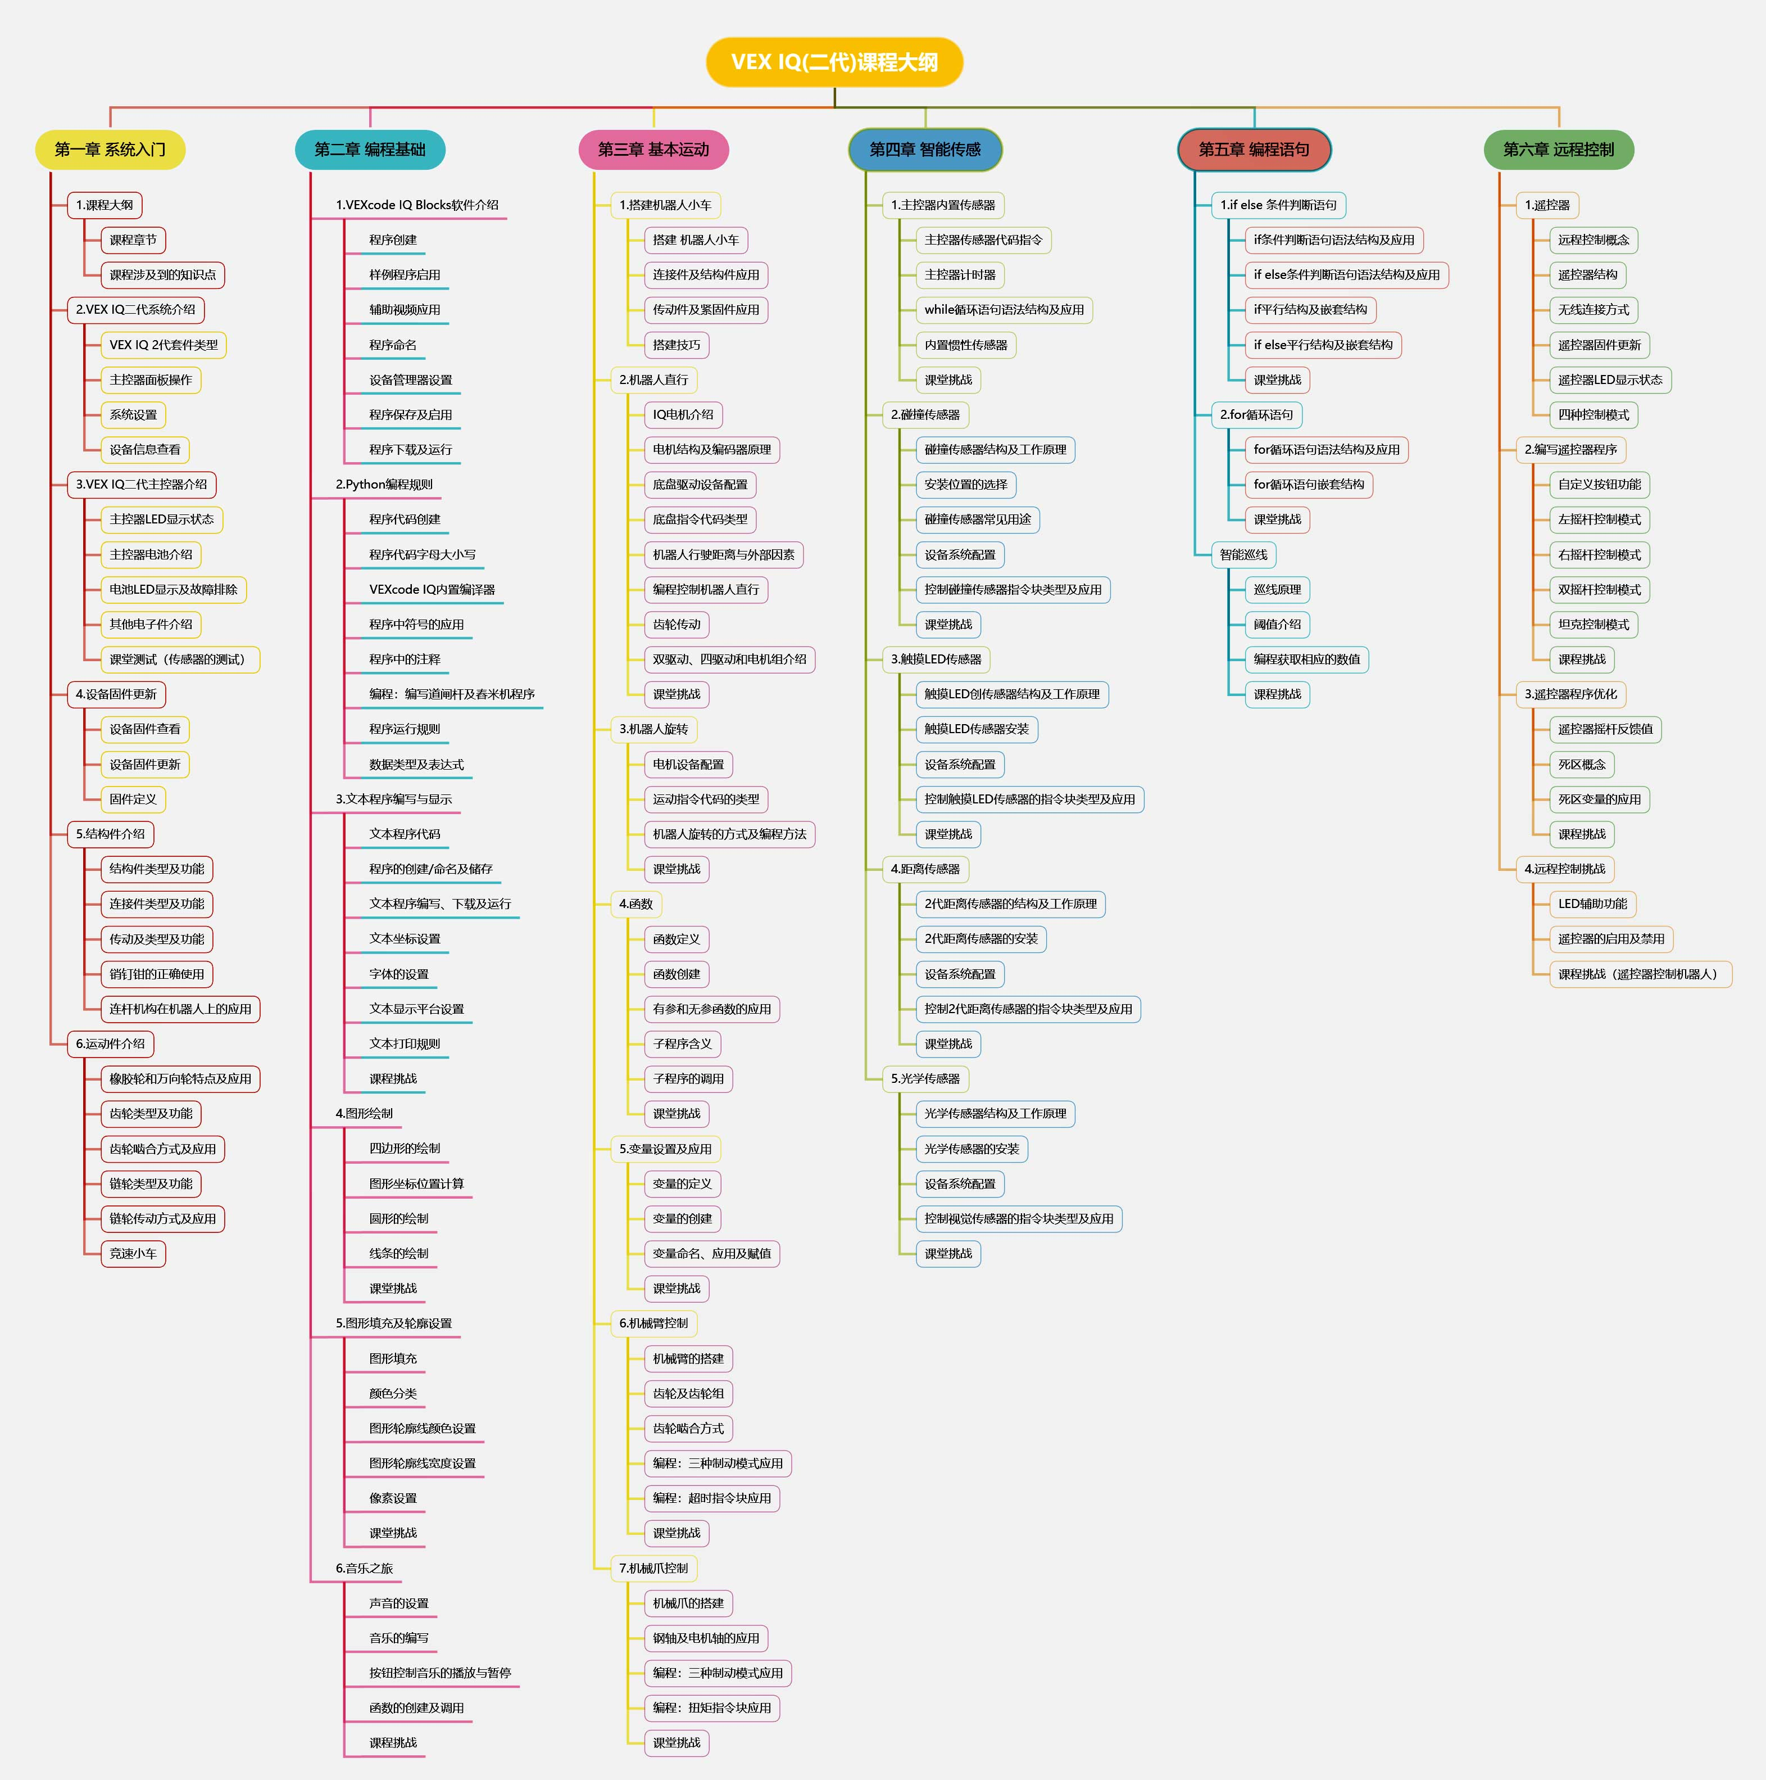
课程
内容

Slide 14
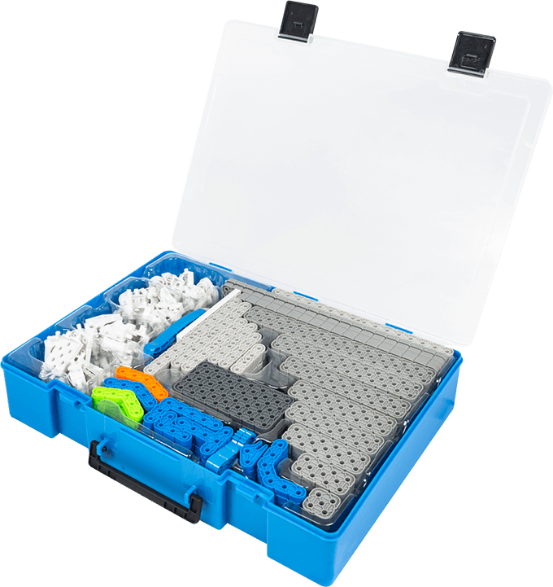
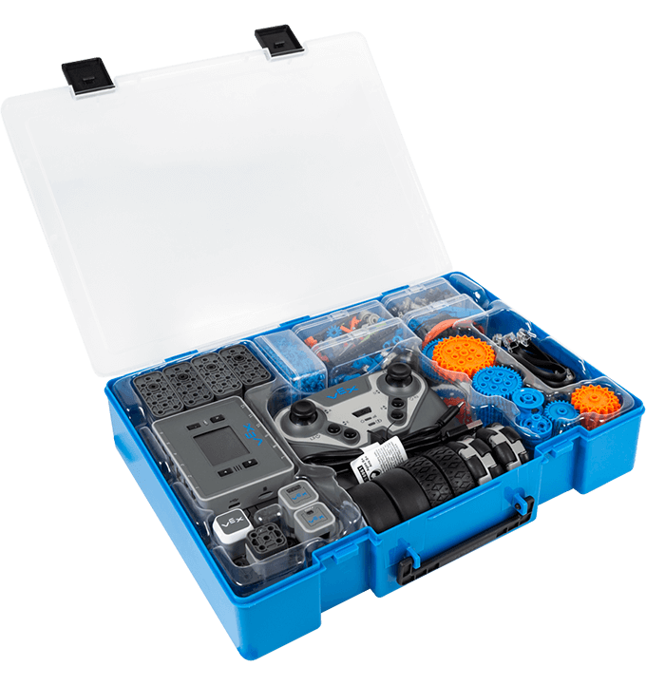
第一章 系统入门
能完成开箱与固件更新；
认全主控器、电机、 传感器；
并成功把设备连接到 VEXcode，做好“能跑程序”的环境。
能力目标

Slide 15
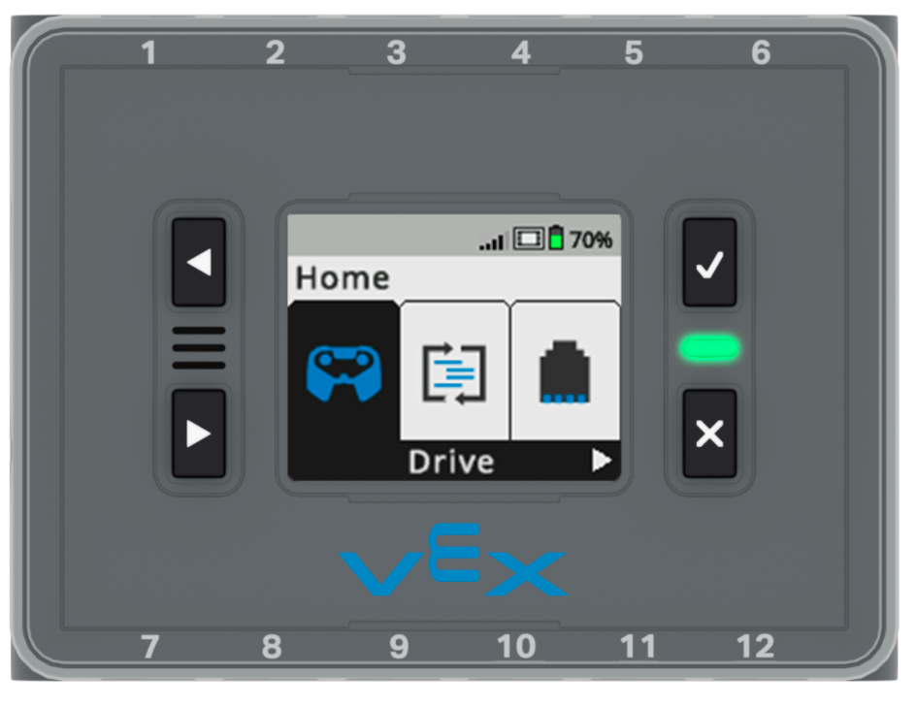

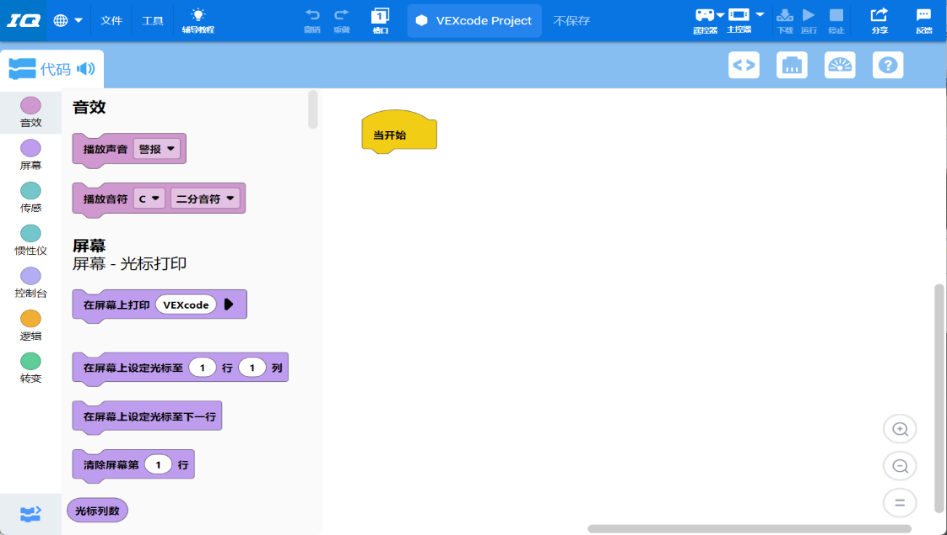
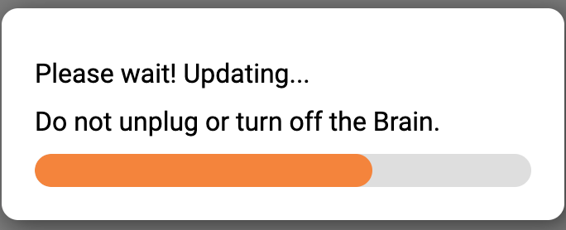
第一章 系统入门
能完成开箱与固件更新；
认全主控器、电机、 传感器；
并成功把设备连接到 VEXcode，做好“能跑程序”的环境。
能力目标

Slide 16
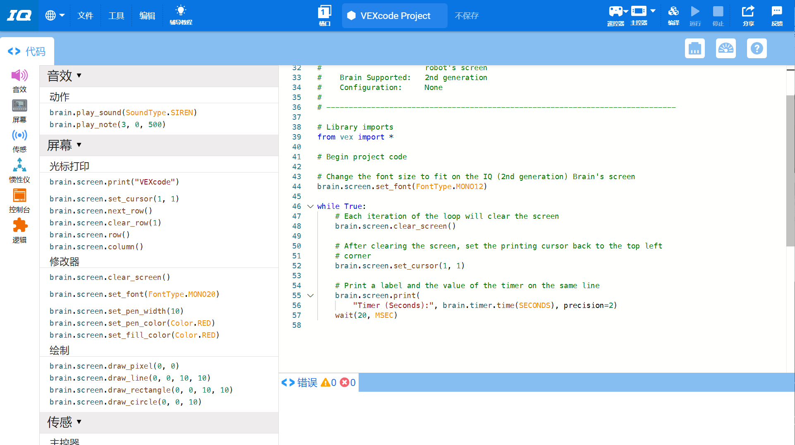
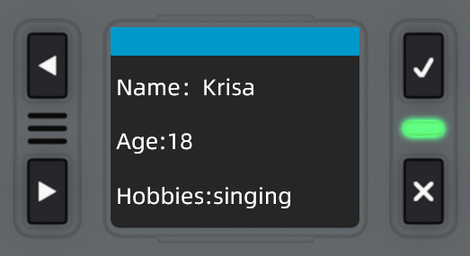

第二章 基础编程
Python 编程环境设置
变量、数据类型
函数定义与调用
文本输出与图形绘制
主控器显示屏控制
能力目标

Slide 17
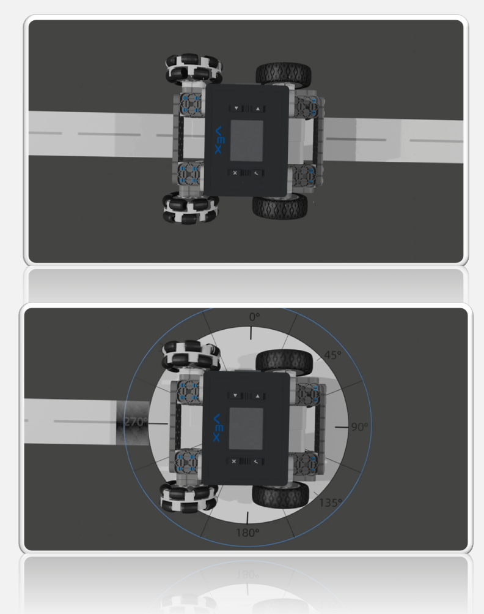
第三章 基本运动
电机控制 API
直行、转向、角度控制
速度调节
使用 Python 描述路径运动
能力目标

Slide 18
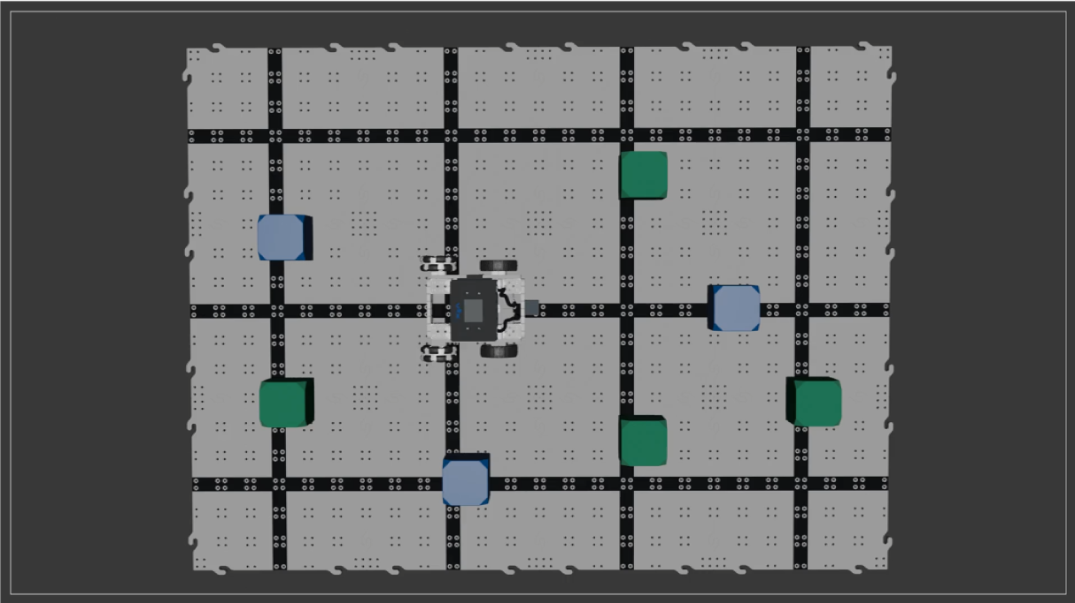
第四章 智能传感
距离传感器：避障、测距
光学传感器：亮度、颜色识别
触摸LED传感器：位置反馈
Python 中的传感器 API 调用
能力目标

Slide 19
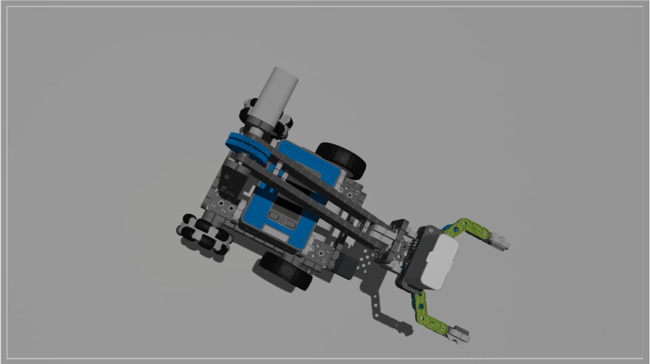
第五章 编程语句
条件判断语句if else
循环语句 for/while
基础巡线算法
参数调试机制
能力目标

Slide 20
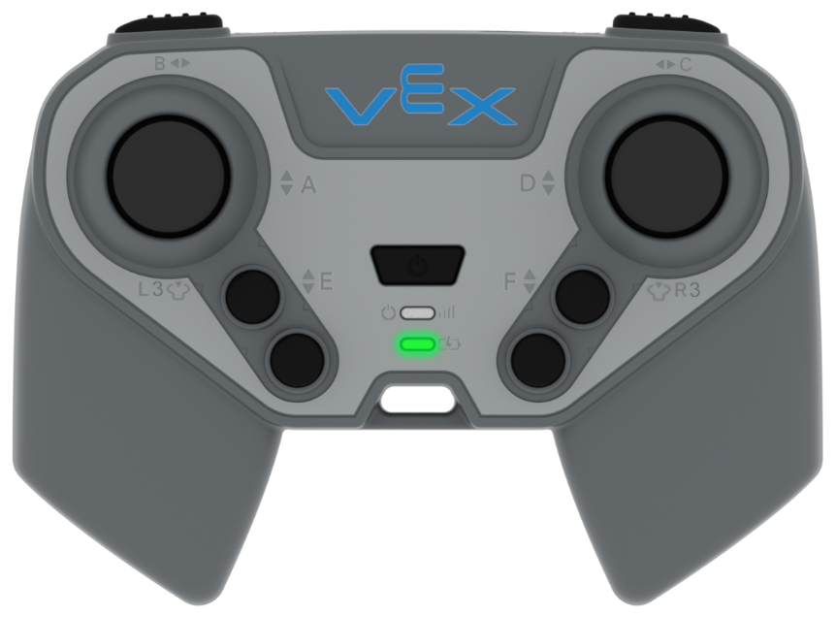
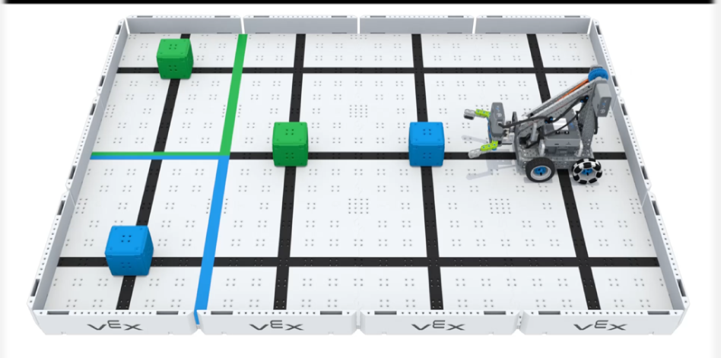
第六章 远程控制
机械臂控制
机械爪抓取
组合动作程序
遥控器与 Python 的结合
能力目标

Slide 21

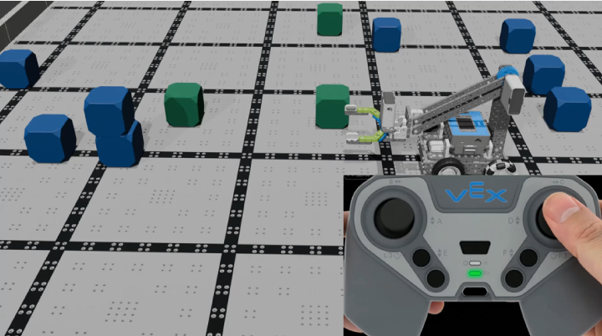
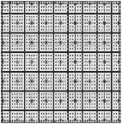
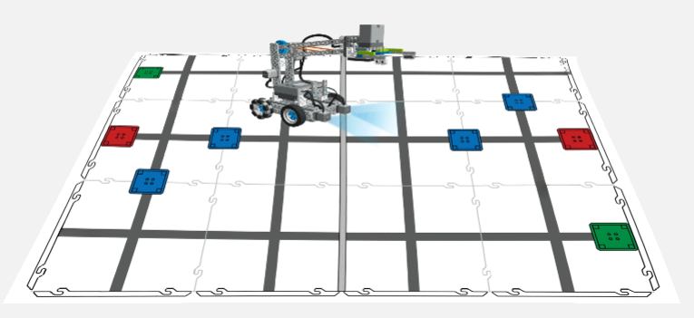

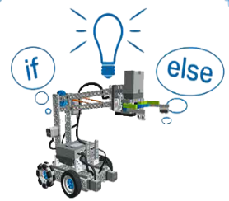
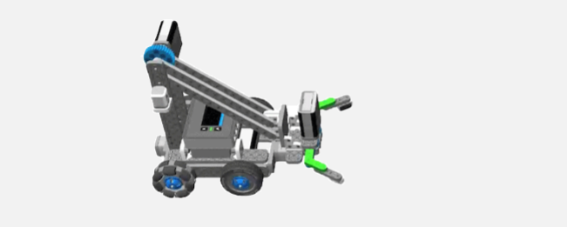


成长路径
03
综合项目能力
STEP
能独立完成场景任务与自主机器人系统
02
智能行为构建
STEP
能使用传感器、条件语句、循环构建智能行为
01
基础控制能力
STEP
能用 Python 控制机器人动作与显示输出

Slide 22
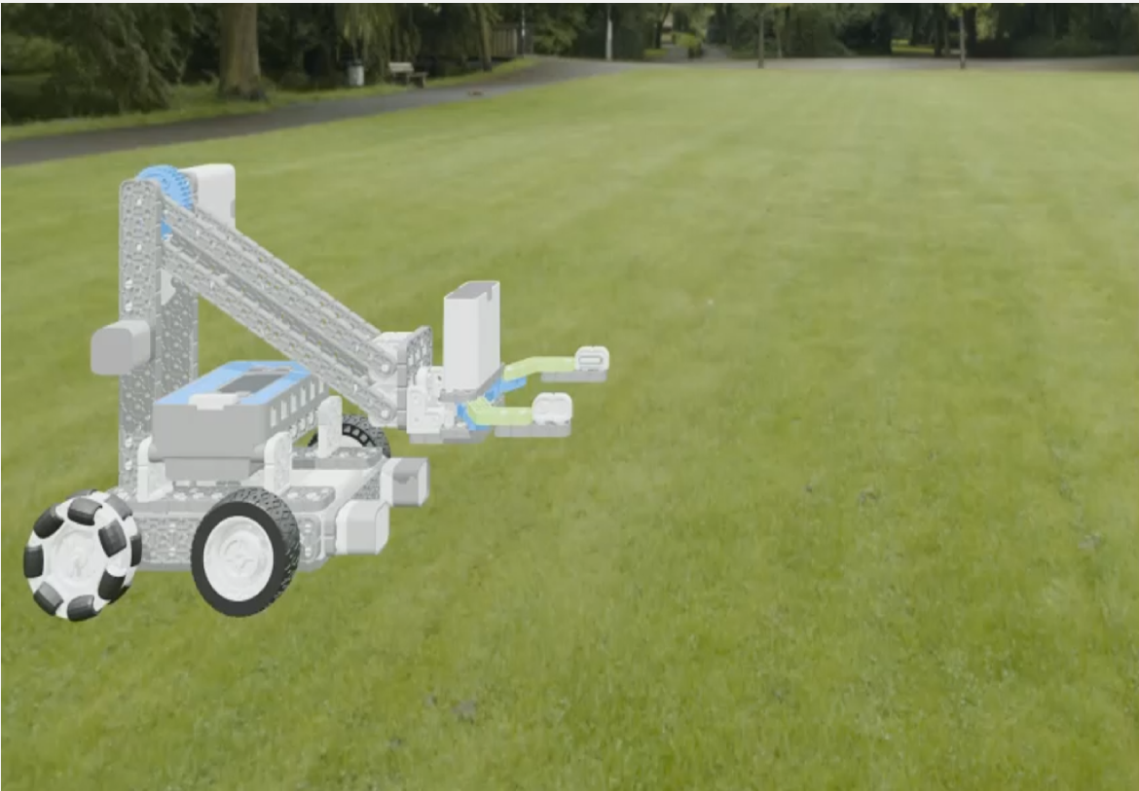
01
详细的编程教学
02
趣味实战项目
03
循序渐进的挑战任务

Slide 23
感谢观看
VEX IQ Robotics Programming Course
VEX IQ (二代)python编程课程介绍
------------------------------------------------------------------------------------------------------------------------------------------------
主讲人：Krisa

